Slide 1
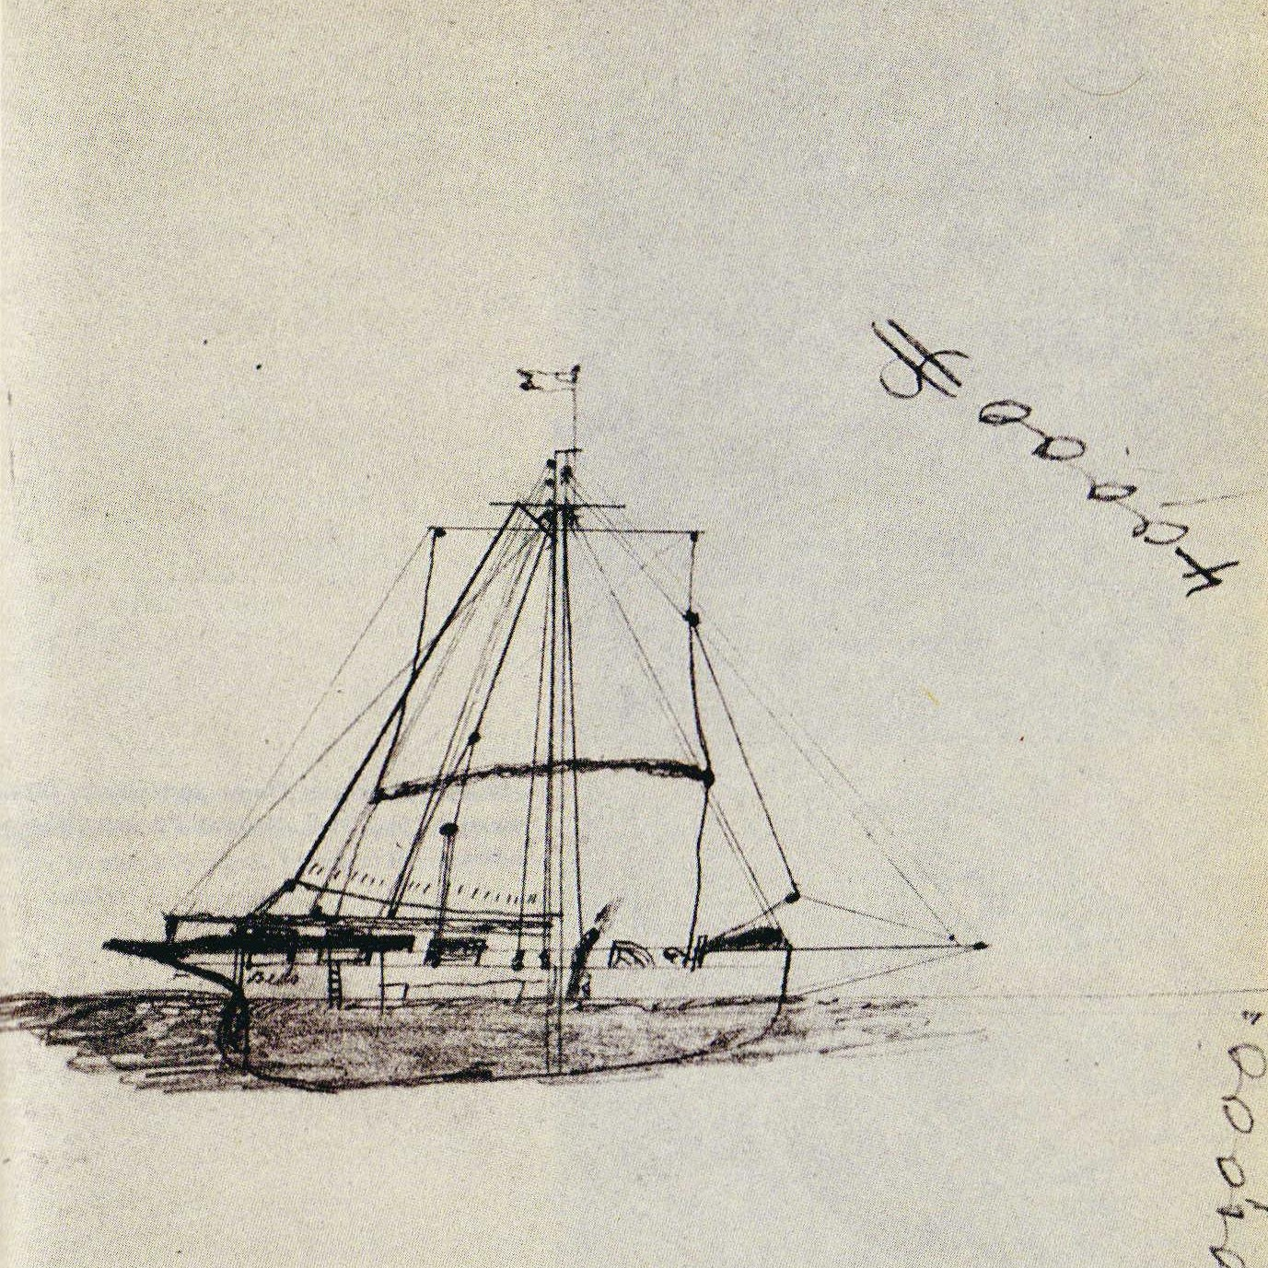
ETHIEK · EEN DILEMMA OP ZEE
Normen
& Waarden
Wat doe je in de reddingsboot?
Levensbeschouwing · Ethiek · Klas 1
1

Slide 2

WAT GA JE VANDAAG LEREN?
Leerdoelen
1
Ik kan het verschil tussen een norm en een waarde uitleggen.
2
Ik kan bij een norm de waarde benoemen die erachter zit.
3
Ik kan uitleggen wat een dilemma is en een voorbeeld geven.
4
Ik kan in een dilemma benoemen welke waarden met elkaar botsen.
Levensbeschouwing · Ethiek · Klas 1
4

Slide 3

STILLE START
Schrijf in stilte tien beroemde personen op
1.
2.
3.
4.
5.
6.
7.
8.
9.
10.
Geen overleg.
Gewoon de eerste tien namen die in je opkomen: zangers, sporters, acteurs, politici, YouTubers.
Iedereen werkt nu zelfstandig en in stilte.
Schrijfmoment
Levensbeschouwing · Ethiek · Klas 1
2

Slide 4
STILLE START · VERVOLG
Plaats je beroemdheden op de lijn
Teken de lijn over in je schrift en zet elke naam waar jij vindt dat die hoort.
Slecht
persoon
Goed
persoon
Waar staat de twijfelaar in het midden?
Schrijfmoment
Levensbeschouwing · Ethiek · Klas 1
3

Slide 5


TERUGKOPPELING OPENER
Waarom vind ik iemand goed of slecht?
Eigenschappen
Daden
Mensen hebben eigenschappen die ik goed of slecht vind. Bijvoorbeeld: eerlijk, arrogant, behulpzaam.
Mensen doen dingen die ik goed of slecht vind. Bijvoorbeeld: helpen, pesten, de waarheid spreken.
Wat ik goed of slecht vind, zegt iets over wat ik belangrijk vind.
Levensbeschouwing · Ethiek · Klas 1
5

Slide 6
DE CASUS · EEN WAARGEBEURD VERHAAL
Het schip de Mignonette, 1884
Een klein zeiljacht vergaat in een zware storm op de oceaan. Vier opvarenden ontkomen in een kleine reddingsboot, ver van land. Ze hebben bijna geen eten en geen drinkwater.
Na ruim twee weken is de jongste, een zieke scheepsjongen van zeventien, het zwakst. Om zelf te overleven besluiten drie mannen hem te doden en op te eten. De vierde man weigert mee te doen.
Een paar dagen later worden de overlevenden gered.
Originele schets van het jacht uit het dossier
Wat zou jij gedaan hebben in die boot? Schrijf het op.
Schrijfmoment
Levensbeschouwing · Ethiek · Klas 1
6

Slide 7

HERHALING · KOMT DIT JE BEKEND VOOR?
Het trolleyprobleem
1
Zelfde botsing
5
Zo veel mogelijk mensen redden
botst met
Je mag niemand opofferen
Net als in de reddingsboot.
hendel
Een op hol geslagen tram raast op vijf mensen af. Met een hendel stuur je hem naar een zijspoor, waar één mens staat. Wat doe je?
Dilemma: een keuze waarbij elke optie je iets kost.
Levensbeschouwing · Ethiek · Klas 1
7

Slide 8

In een dilemma kies je tussen twee dingen
die je allebei belangrijk vindt.
Die dingen die je belangrijk vindt, noemen we waarden. De regels over wat je wel of niet mag doen, noemen we normen.
Levensbeschouwing · Ethiek · Klas 1
8

Slide 9

DE KERN
Normen en waarden
Norm
Waarde
Een regel over wat je wel of niet moet of mag doen. Het gaat over je gedrag.
De achterliggende reden waarom je iets wel of niet doet. Het gaat over wat je belangrijk vindt.
Voorbeeld: je mag niet stelen.
Voorbeeld: eerlijkheid.
Je moet … doen (norm), want ik vind … belangrijk (waarde).
Levensbeschouwing · Ethiek · Klas 1
9

Slide 10
TOEPASSEN · TERUG NAAR DE REDDINGSBOOT
Welke norm en welke waarden botsten?
Welke norm werd gebroken?
Welke twee waarden botsten?
Schrijf in één zin op welke regel hier werd overtreden.
Noem de twee dingen die de mannen allebei belangrijk vonden.
Vul daarna de zin in voor de man die weigerde: “Je mag … niet doen, want ik vind … belangrijk.”
Schrijfmoment
Levensbeschouwing · Ethiek · Klas 1
10

Slide 11
WERKVORM
Verbind elke waarde met de juiste norm
Schrijf in je schrift achter elke letter het juiste nummer.
WAARDE
NORM
a) Rijkdom
1) Afwassen met je moeder
b) Gelijkheid
2) Je huiswerk elke dag maken
c) Eerlijkheid
3) Niet te veel over jezelf praten
d) Hoog opgeleid zijn
4) Verschillende geloven gelijk behandelen
e) Niet arrogant zijn
5) Vertellen aan je docent dat je gespiekt hebt
f) Behulpzaam zijn
6) Je geld investeren
g) Beleefd zijn
7) Altijd met twee woorden spreken
Levensbeschouwing · Ethiek · Klas 1
11

Slide 12

VOORDAT JE GAAT
Exit ticket
Maak deze zin af in je schrift:
Ik vind dat je … moet doen (norm),
want ik vind
… belangrijk (waarde).
Inleveren bij de deur. We gebruiken een paar van jullie zinnen als Stille Start van de volgende les.
Levensbeschouwing · Ethiek · Klas 1
12

